Slide 1
Всероссийский фестиваль НАУКА 0+
ЗАНИМАТЕЛЬНОЕ ЧЕРЧЕНИЕ
Самолюк Н.Г.,
Методист МАОУ СОШ № 16 г.Томска,
Ломовская С.А.,
Магистрант ТЭФ ТГПУ
ВИКТОРИНА
Томск, 2022

Slide 2
Правила игры
Первая команда выбирает категорию и сложность вопроса.
После того как ведущий прочитает вопрос, любой из участников команд может хлопнуть в ладоши, чтобы ответить.
Если ответ верный, команда получает количество очков, полагающееся за этот вопрос, и может выбрать следующий.
Если ответ неверный, другая команда может попытаться ответить на вопрос.
Команда с наибольшим количеством очков побеждает.

Slide 3
Категория 1 | 200 | 400 | 600 | 800
Категория 2 | 200 | 400 | 600 | 800
Категория 3 | 200 | 400 | 600 | 800
Категория 4 | 200 | 400 | 600 | 800
Категория 5 | 200 | 400 | 600 | 800

Slide 4
Как называется линия, с помощью которой изображают видимый контур предмета?
Узнать ответ

Slide 5
Основная сплошная Категория 1 / Вопрос за 200
Вернуться к выбору тем→

Slide 6
При выполнении сечения на чертеже показывают то, что расположено…
1) За секущей плоскостью
2) В секущей плоскости и находится за ней
3) В секущей плоскости
4) В секущей плоскости и находится перед ней
5) Перед секущей плоскостью
Узнать ответ

Slide 7
В секущей плоскости Категория 1 / Вопрос за 400
Вернуться к выбору тем→

Slide 8
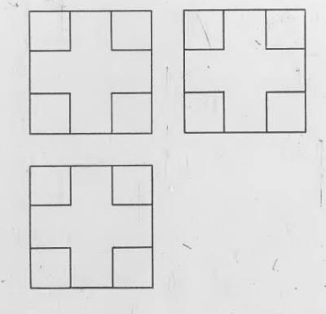
Даны три проекции куба, имеющего углубления в виде маленьких кубиков. Сколько таких углублений в кубе?
Узнать ответ

Slide 9
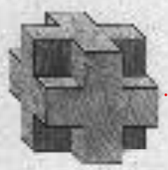
Категория 1 / Вопрос за 600
Восемь
Вернуться к выбору тем→

Slide 10
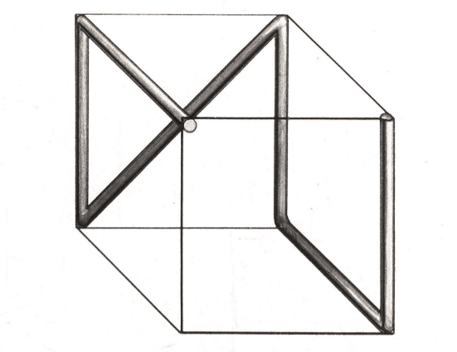
Какие буквы русского алфавита напоминают три вида модели из проволоки, изогнутой по направлению ребер куба?
Узнать ответ

Slide 11
Вид спереди – И Вид слева – О Вид сверху - П Категория 1 / Вопрос за 800
Вернуться к выбору тем→

Slide 12
На каком расстоянии от контура детали проводят размерную линию?
Узнать ответ

Slide 13
10 мм Категория 2 / Вопрос за 200
Вернуться к выбору тем→

Slide 14
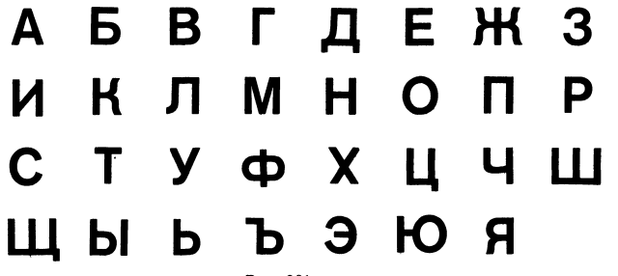
Перечислите буквы, имеющие горизонтальную ось симметрии
Узнать ответ

Slide 15
Е, Ж, З, К, Н, О, С, Ф, Х, Э, Ю Категория 2 / Вопрос за 400
Вернуться к выбору тем→

Slide 16
У каких геометрических тел все проекции одинаковы?
Узнать ответ

Slide 17
Шар и куб Категория 2 / Вопрос за 600
Вернуться к выбору тем→

Slide 18
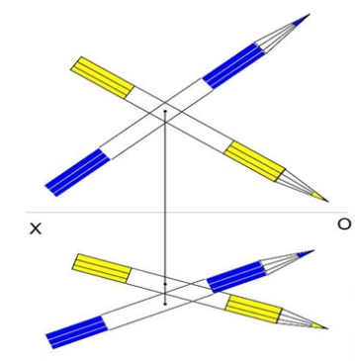
Синий карандаш закрывает желтый или наоборот?
Узнать ответ

Slide 19
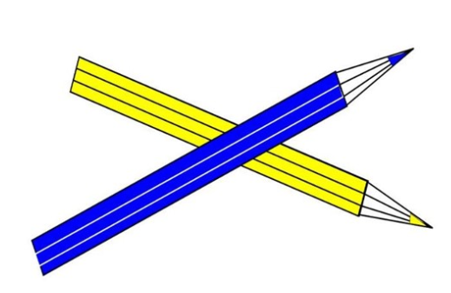
Категория 2 / Вопрос за 800
Вернуться к выбору тем→

Slide 20
Чему равна высота прописных букв шрифта №7?
1) 7 мм
2) 5 мм
3) 3 мм
4) 10 мм
Узнать ответ

Slide 21
7 мм Категория 3 / Вопрос за 200
Вернуться к выбору тем→

Slide 22
Сколько одинаковых проекций имеет куб?
Узнать ответ

Slide 23
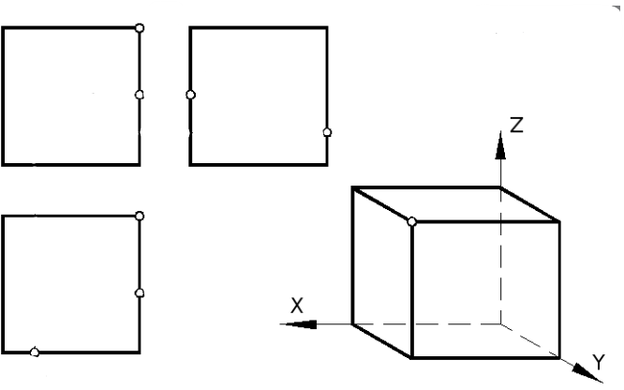
Три проекции Категория 3 / Вопрос за 400
Вернуться к выбору тем→

Slide 24
Перечислите буквы, имеющие вертикальную ось симметрии
Узнать ответ

Slide 25
А, Ж, М, Н, О, П, Т, Ф, Х, Ш Категория 3 / Вопрос за 600
Вернуться к выбору тем→

Slide 26
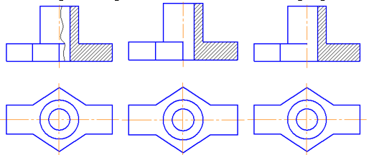
На каком чертеже правильно соединен вид с разрезом?
Узнать ответ

Slide 27
На первом Категория 3 / Вопрос за 800
Вернуться к выбору тем→

Slide 28
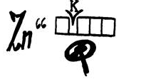
Разгадайте названия трех чертежных принадлежностей, решив ребусы.
Узнать ответ

Slide 29
Ластик, циркуль, пенал Категория 4 / Вопрос за 200
Вернуться к выбору тем→

Slide 30
К масштабам уменьшения относятся…
1) 1:2
2) 2,5:1
3) 1:4
4) 40:1
Узнать ответ

Slide 31
1:2 1:4 Категория 4 / Вопрос за 400
Вернуться к выбору тем→

Slide 32
Сколько форматов А3 содержится в формате А1?
Узнать ответ

Slide 33
Четыре Категория 4 / Вопрос за 600
Вернуться к выбору тем→

Slide 34
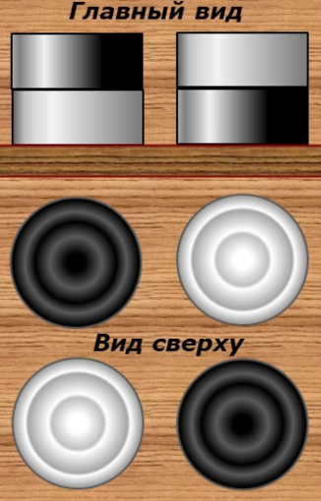
На столе лежат шашки. На рисунке они представлены двумя проекциями. Сколько всего шашек на столе?
Узнать ответ

Slide 35
6 шашек Категория 4 / Вопрос за 800
Вернуться к выбору тем→

Slide 36
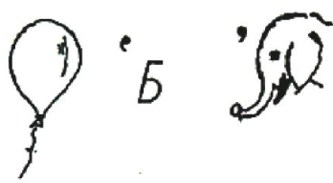
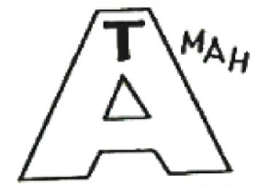
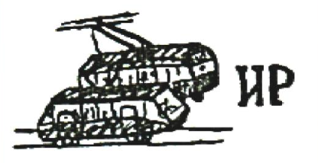
Разгадайте названия трех чертежных принадлежностей, решив ребусы.
Узнать ответ

Slide 37
Ватман, транспортир, шаблон Категория 5 / Вопрос за 200
Вернуться к выбору тем→

Slide 38
На урок преподаватель принес предмет и поставил его на видное место. Контур этого предметы для всех учеников был одним и тем же. Что это за предмет?
Узнать ответ

Slide 39
Шар Категория 5 / Вопрос за 400
Вернуться к выбору тем→

Slide 40
Кот в мешке
Перейти к вопросу

Slide 41
Эти предметы очень хорошо вам знакомы, но на чертеже выглядят непривычно. Что это за предметы?
Узнать ответ

Slide 42
Вилка и ложка Категория 5 / Вопрос за 600
Вернуться к выбору тем→

Slide 43
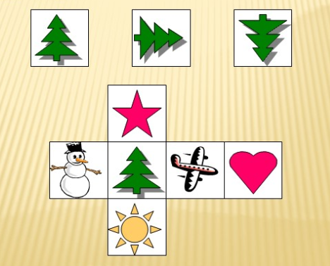
На рисунке изображены три детских кубика. Какие картинки мы увидим на каждом из кубиков, взглянув на них сверху?
Узнать ответ

Slide 44
Звезда, снеговик, солнце Категория 5 / Вопрос за 800
Вернуться к выбору тем→

